Slide 1
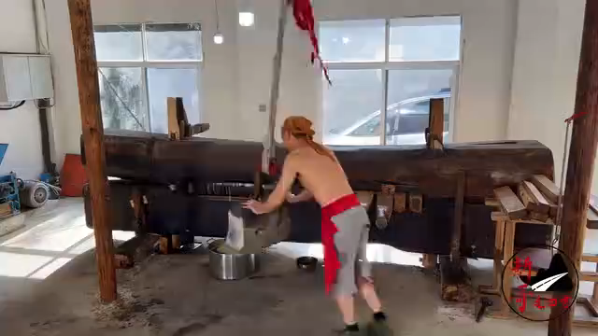
非遗传承 古法榨油

Slide 2
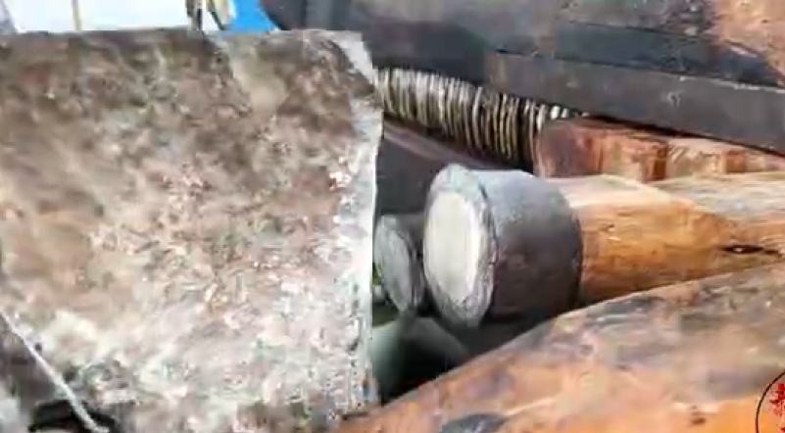
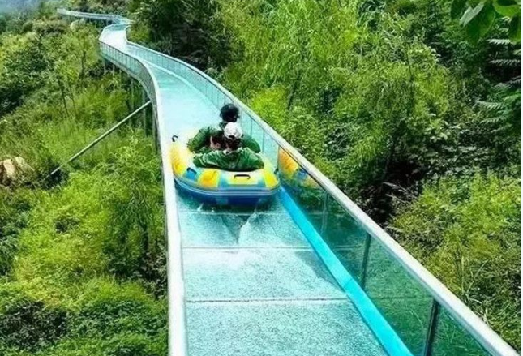
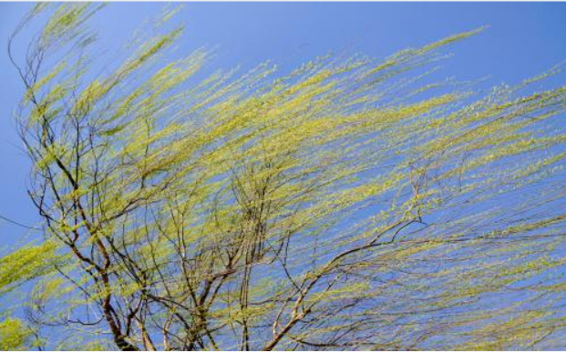
能量
1、能量：
一个物体如果能够对另一物体做功，我们就说它具有能量，简称能。
b z
2、动能：物体由于运动而具有的能叫动能。

Slide 3


动能
如何让我们手中的小车具有动能？
这里有两个运动的小车，如何比较它们动能的大小？

Slide 4
动能
学生活动：推动小车，用运动的小车撞击木块。
①谁具有动能？
②木块移动距离的不同说明了什么？
③动能的大小和什么因素有关呢？

Slide 5
探究影响动能的因素
速度
质量
1.猜想：动能的大小可能与_____和_____有关
控制变量法
、转换法
实验方法： 。
2.设计实验，探究小车动能与速度的关系
控制不变的量： ；
改变的量： ；
比较的量： 。
质量
速度
动能
观察小车对外做功的大小
（木块被推动的距离）

Slide 6
探究影响动能的因素
3.小组讨论注意事项，进行实验
控制小车的质量不变，改变速度，
比较木块被推动的距离
4.分析现象得到结论
当质量相同时，物体的速度越大，动能越大。

Slide 7
探究影响动能的因素
5.设计实验，探究动能与质量的关系
控制小车的速度不变，改变质量前后，比较木块被推动的距离
如何控制速度不变？

Slide 8
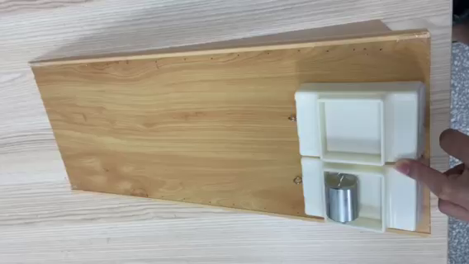

探究影响动能的因素
小车从斜面上的相同高度处由静止滑下时，到斜面底端的速度相同。

Slide 9
探究影响动能的因素
5.设计实验，探究动能与质量的关系
控制小车的速度不变，改变质量前后，比较木块被推动的距离
如何控制速度不变？
小车从斜面上的相同高度处由静止滑下时，到斜面底端的速度相同。
6. 进行实验

Slide 10
探究影响动能的因素
7. 分析现象得到结论
当速度相同时，物体的质量越大，动能越大。
物体动能的大小与物体的速度和质量有关，
速度越大，质量越大，物体所具有的动能就越大。

Slide 11
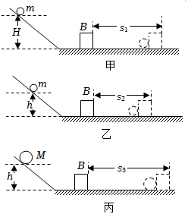
探究影响动能的因素
回顾与反思
甲 乙
H
进行 、 两个图的实验，是为了研究小球动能与速度的关系。
乙 丙
进行 、 两个图的实验，是为了研究小球动能与质量的关系。
M

Slide 12
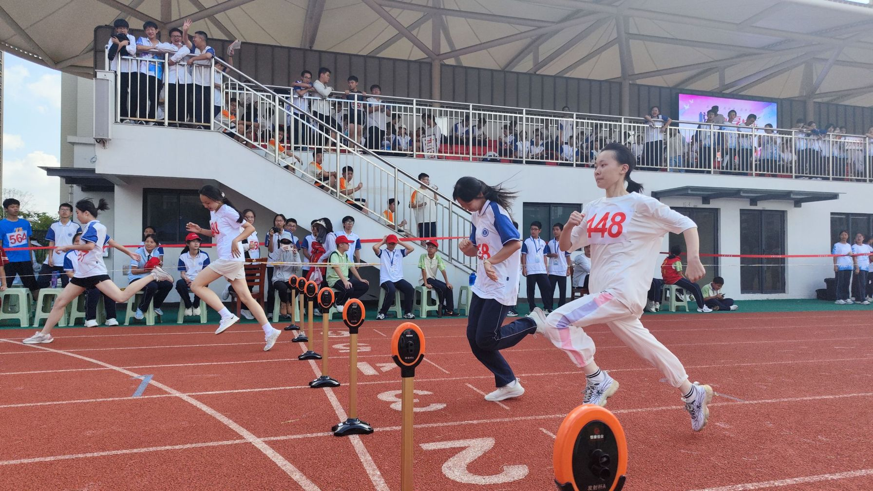
生活与物理
应用
国庆前的运动会上，精彩纷呈，为什么志愿者不能站在终点处等待搀扶运动员？

Slide 13
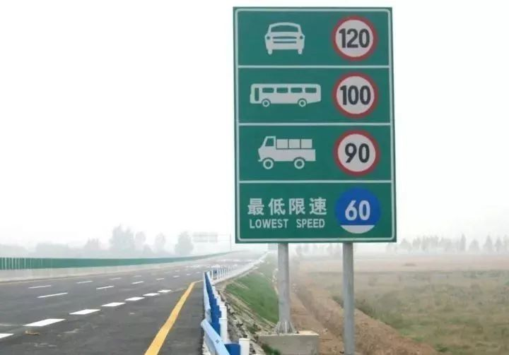

生活与物理
应用
这个标识牌是什么意思？
高速公路对不同的车型有不同的限速，原因是什么？

Slide 14
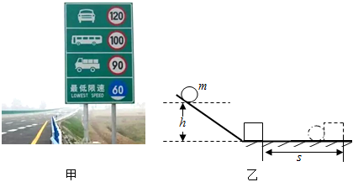
生活与物理
实验序号 | 铁球质量m/g | 铁球到达水平面时的速度/cm·s⁻¹ | 木块被撞击后移动的距离s/cm
1 | 50 | 10
2 | 100 | 10
3 | 50 | 20
6
12
24
超速
分析表中数据可知： 对汽车动能的影响更大，发生交通事故时，造成的伤害更加严重。

Slide 15

动能
势能 机械能

Slide 16
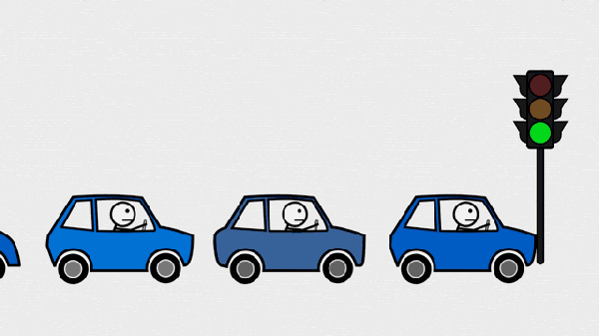
总结与提高
1、能量：表示物体做功本领的物理量；
2、单位：焦耳
3、动能：由于运动具有的能量；
4、实验探究动能的影响因素：
物体动能的大小与物体的速度和质量有关，
速度越大，质量越大，物体所具有的动能就越大。
动能势能机械能，祝同学们无所不能！

